Slide 1


Proporzionalità diretta e inversa
© 2021 S. Lattes & C. Editori SpA Torino

Slide 2
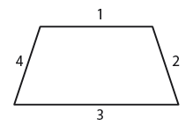

Concetto di funzione
GRANDEZZE COSTANTI E VARIABILI
Le grandezze che, in una certa situazione, non
cambiano il loro valore sono dette grandezze
costanti e vengono abitualmente indicate con
la lettera k.
Sono grandezze costanti:
la distanza tra due città;
il numero dei lati di un trapezio.
Le grandezze che, in una certa situazione, assumono valori diversi sono dette grandezze variabili e vengono abitualmente indicate con le lettere x, y, z...
Sono grandezze variabili:
il tempo che si impiega per andare
da casa a scuola;
il numero delle pagine dei vari libri scolastici.

Slide 3
Concetto di funzione
CONCETTO DI FUNZIONE
Una grandezza variabile x può essere in relazione (cioè legata) con un’altra grandezza variabile y: per esempio il perimetro di un rombo y è legato alla lunghezza del lato x.
Se la relazione che lega fra loro i valori della grandezza variabile x e quelli della grandezza variabile y è tale che a ogni valore di x corrisponde uno e un solo valore di y, allora questa relazione prende il nome di funzione.
La prima grandezza x, quella che può assumere liberamente valori diversi, si dice variabile indipendente mentre la grandezza y, il cui valore dipende da quello assunto dalla x, si dice variabile dipendente.
Date due grandezze x e y, si dice che y è funzione di x se esiste una relazione o un legame che fa corrispondere a ogni valore di x uno e un solo valore di y:
  y = f(x) e si legge y è funzione di x o y è uguale a effe di x

Slide 4
Funzioni empiriche e funzioni matematiche
FUNZIONI EMPIRICHE
Una funzione in cui il legame tra la variabile dipendente y e la variabile indipendente x non si può esprimere con una formula matematica, ma deriva da misurazioni e da osservazioni sperimentali, si definisce funzione empirica.
Sono, per esempio, legati da funzioni empiriche:
il numero di alunni iscritti in una scuola (y) con i vari anni scolastici (x);
il numero di scontrini rilasciati in un parcheggio (y) con le ore della giornata (x).
In una funzione empirica la variabile dipendente y deve essere misurata.

Slide 5
Funzioni empiriche e funzioni matematiche
FUNZIONI MATEMATICHE
Una funzione in cui il legame tra la variabile indipendente x e la variabile dipendente y è esprimibile mediante una formula matematica si definisce funzione matematica.
Sono, per esempio, legati da funzioni matematiche:
il perimetro di un triangolo equilatero (y) e la misura del suo lato (x)
  y = 3 · x
l’area di un quadrato (y) e la misura del suo lato (x)
  y = x²
In una funzione matematica la variabile dipendente y deve essere calcolata.

Slide 6
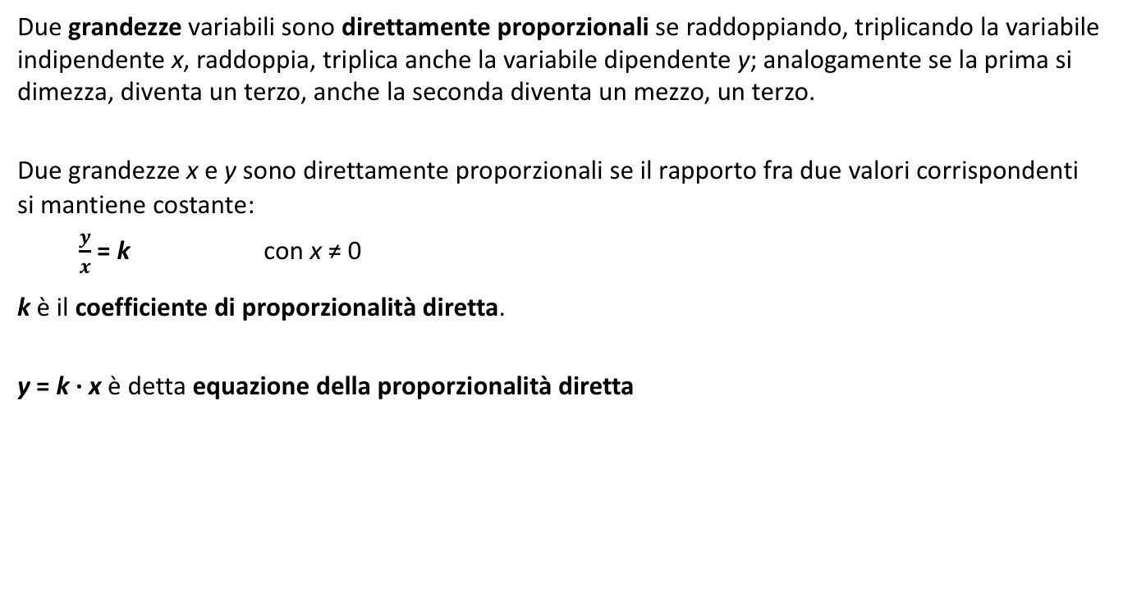
Grandezze direttamente proporzionali
Due grandezze variabili sono direttamente proporzionali se raddoppiando, triplicando la variabile indipendente x, raddoppia, triplica anche la variabile dipendente y; analogamente se la prima si dimezza, diventa un terzo, anche la seconda diventa un mezzo, un terzo.
Due grandezze x e y sono direttamente proporzionali se il rapporto fra due valori corrispondenti si mantiene costante:
  $\frac{y}{x}$ = k con x ≠ 0
k è il coefficiente di proporzionalità diretta.
y = k · x è detta equazione della proporzionalità diretta

Slide 7
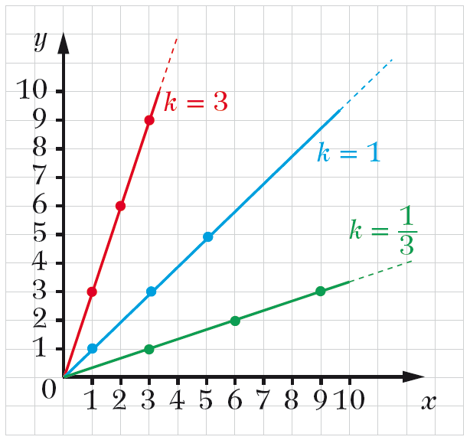
Grandezze direttamente proporzionali
RAPPRESENTAZIONE DELLA LEGGE DELLA PROPORZIONALITÀ DIRETTA
Due grandezze variabili direttamente proporzionali sono legate da una legge del tipo:
  y = k · x con k > 0
Il grafico, o diagramma cartesiano, della legge della proporzionalità diretta fra due grandezze variabili è una semiretta uscente dall’origine degli assi.
Tale semiretta varia la sua posizione nel piano cartesiano al variare del valore di k.

Slide 8
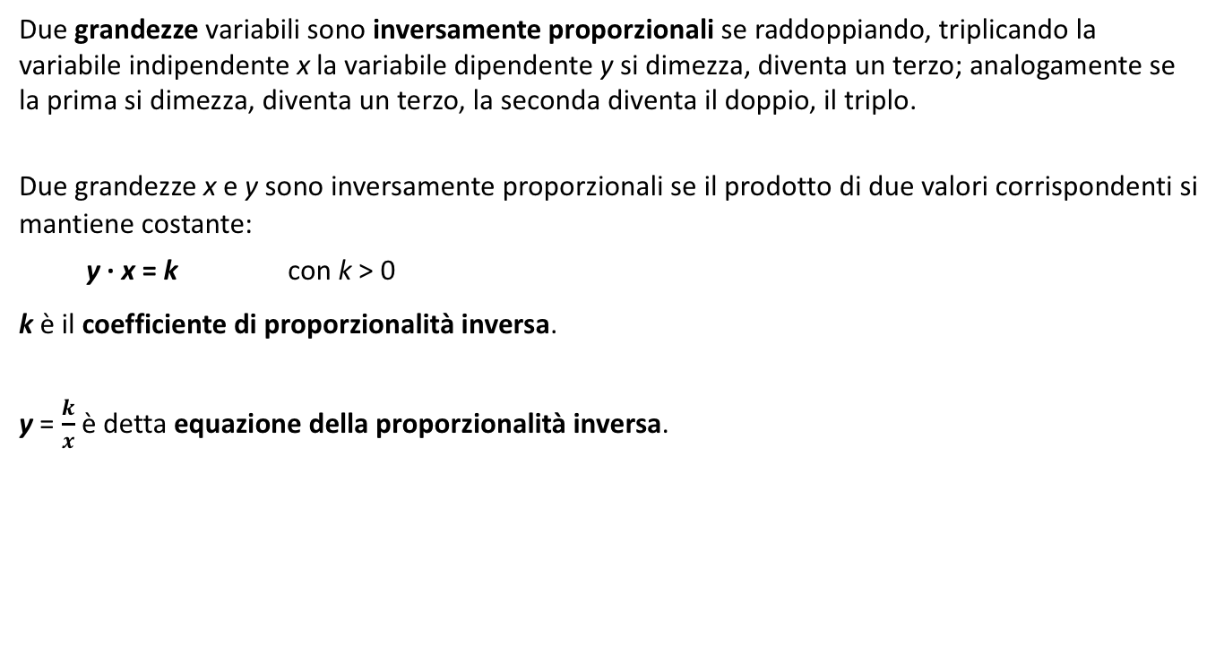
Grandezze inversamente proporzionali
Due grandezze variabili sono inversamente proporzionali se raddoppiando, triplicando la variabile indipendente x la variabile dipendente y si dimezza, diventa un terzo; analogamente se la prima si dimezza, diventa un terzo, la seconda diventa il doppio, il triplo.
Due grandezze x e y sono inversamente proporzionali se il prodotto di due valori corrispondenti si mantiene costante:
  y · x = k con k > 0
k è il coefficiente di proporzionalità inversa.
y = $\frac{k}{x}$ è detta equazione della proporzionalità inversa.

Slide 9
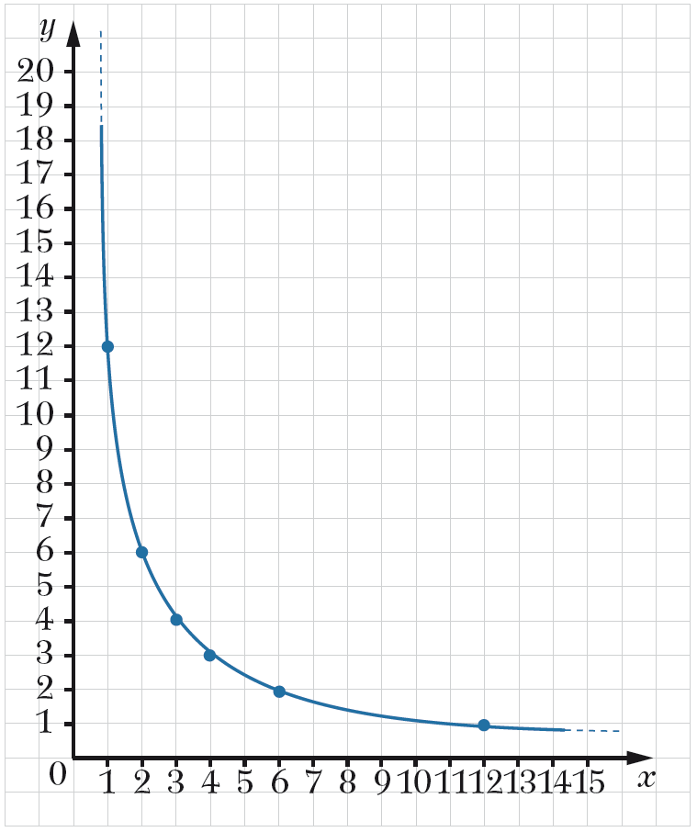
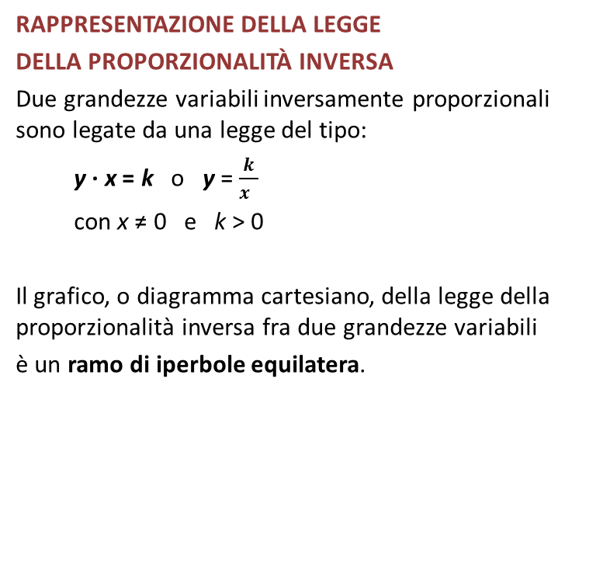
Grandezze inversamente proporzionali
RAPPRESENTAZIONE DELLA LEGGE
DELLA PROPORZIONALITÀ INVERSA
Due grandezze variabili inversamente proporzionali sono legate da una legge del tipo:
  y · x = k o y = $\frac{k}{x }$
  con x ≠ 0 e k > 0
Il grafico, o diagramma cartesiano, della legge della proporzionalità inversa fra due grandezze variabili
è un ramo di iperbole equilatera.

